Slide 1
Fizika
9-sinf
Mavzu:
Ichki yonuv dvigatellari.
O‘qituvchi:
Toshkent shahar Uchtepa tumani 287-maktab fizika fani o‘qituvchisi
Xo‘jayeva Maxtuma Ziyatovna.

Slide 2
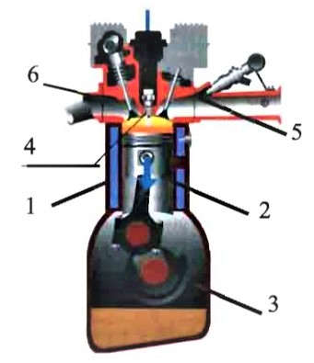
Ichki yonuv dvigateli
Issiqlik dvigatellari deb, issiqlik energiyasini mexanik energiyaga aylantirib beradigan qurilmaga aytiladi.
1- silindr; 5- svecha;
2- porshen; 6- klapan (kirish);
3- tirsakli val; 7- klapan (chiqish).
4- shatun;

Slide 3
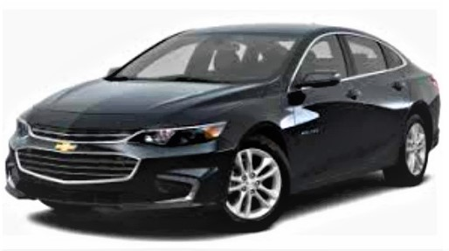
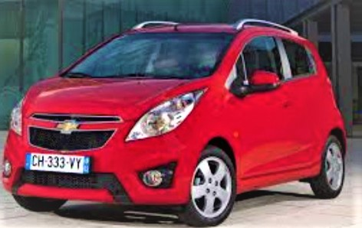
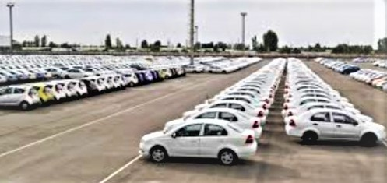
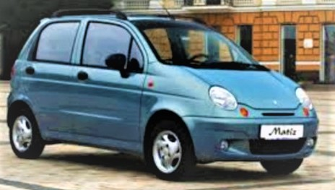
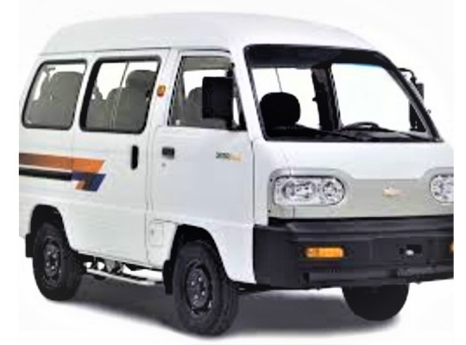
O‘zbekiston avtomobillari
A

Slide 4
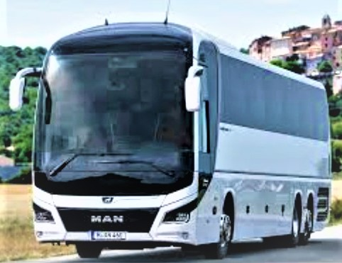
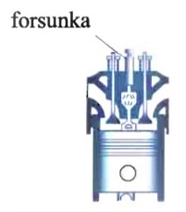
Dizel dvigatel
Ichki yonuv dvigateliga nisbatan foydali ish koeffitsiyenti yuqori bo‘lgan dvigatelni 1893-yilda nemis injeneri Rudolf Dizel yaratdi.

Slide 5
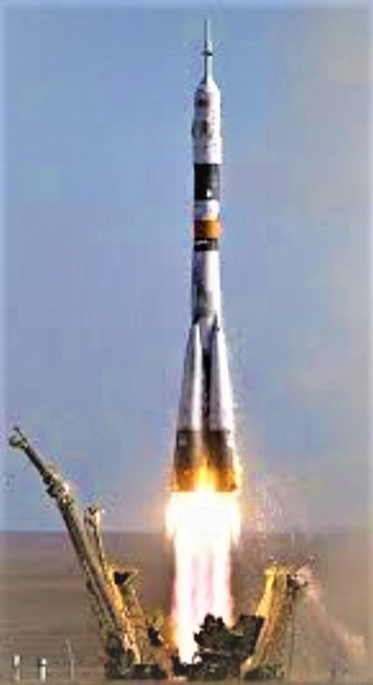
Reaktiv dvigatel
Reaktiv dvigatellar quyidagi asosiy qismlardan iborat: yonilg‘i baki, yonish kamerasi, kislorod kamerasi, nasoslar va soplo.

Slide 6
1-test
Ichki yonuv dvigateli ……….
Nuqtalar o‘rniga mos jumlani qo‘ying.
A) elektr energiyasini mexanik energiyaga aylantiradi.
B) issiqlik energiyasini mexanik energiyaga aylantiradi.
C) yoqilg‘i energiyasini elektr energiyasiga aylantiradi.
D) yoqilg‘i energiyasini yorug‘likka aylantiradi.
To‘g‘I javob: B

Slide 7
Mustaqil bajarish uchun topshiriqlar
1. Ichki yonuv dvigateli qanday qismlardan tashkil topgan? Uning ishlash prisipini tushuntiring.
2. Dizel dvigateli kim tomonidan va qachon yaratilgan?
3. Dizel dvigatelining ishlash prinsipi injektorli dvigatelnikidan qanday farq qiladi?
4. Reaktiv dvigatel qanday qismlardan tashkil topgan va qayerlarda qo‘llaniladi?

